Slide 1
Présentation du Laboratoire de la Mobilité Sion-Valais
Conférence de presse
Sion, le 04 novembre 2014

Slide 2
Pourquoi un Mobility Lab?
Le monde change! La mobilité aussi!
  Voitures et vélos se partagent
  Le billet de bus s’achète via smartphone
  Le train fait office de bureau
  Les villes draguent les marcheurs
  Les jeunes boudent le permis de conduire
Il faut imaginer les solutions de mobilité de demain

Slide 3
Qu’est-ce que le Mobility Lab?
Un cercle de réflexion, de développement et d’action
Une plateforme d’expérimentation grandeur nature
Une mise en commun des compétences de partenaires issus des milieux académiques, privés et publics.

Slide 4
Le fonctionnement
Une organisation virtuelle qui s’appuie sur les moyens matériels et ressources existantes des partenaires
Un comité opérationnel qui veille au bon fonctionnement des activités:
  Recherches d’idées
  Choix, organisation, suivi et évaluation des projets
  Communication

Slide 5
Le fonctionnement
Collaboration ouverte à d’autres partenaires dans le cadre des projets spécifiques
Le financement des projets spécifiques est déterminé individuellement
Un accord de collaboration sur 5 ans au moins

Slide 6
Les premiers projets
4 Projets marquent le lancement concret des activités du laboratoire:
  Etablissement de la typologie du choix modal dans l’agglomération sédunoise
  Business intelligence pour système de vélos en libre-service (VLS)
  Check-in / Be Out → une technologie qui permet d’éliminer le concept de billet dans les TP
  Le covoiturage comme complément à l’offre TP

Slide 7
La typologie du choix modal
Analyser à l’échelle de l’agglomération de Sion:
  Les pratiques de mobilité
  L’usage et la perception des transports publics
  L’adéquation entre l’offre et la demande
Réalisation d’une large enquête de mobilité

Slide 8
La typologie du choix modal
Les résultats permettront:
  D’identifier les potentiels de report modal vers les transports publics
  D’identifier et définir les actions à développer en matière d’offre alternative à la voiture individuelle
Délais:
  Démarrage en novembre 2014
  Résultats au début de l’été 2015

Slide 9
Business Intelligence pour VLS
Constat:
  Les systèmes de mobilité partagée représentent des investissements importants
  Les coûts d’exploitation de ces systèmes sont élevés
  Les usagers ont-ils les bonnes informations?

Slide 10
Business Intelligence pour VLS
Objectifs:
  Développer de nouveaux outils de gestion pour mieux maîtriser les coûts d’exploitation
  Développer de nouveaux outils d’aide à la décision et de planification
  Développer de nouvelles interfaces clients pour augmenter l’attractivité du système.

Slide 11
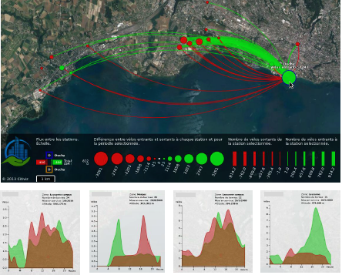
Business Intelligence pour VLS
Démarrage phase I en décembre 2014
1er Résultats au début de l’été 2015

Slide 12

Check-in / Be Out
Ambition:
  Eliminer le concept du billet dans les TP
Description de Check-in / Be Out:
  Le voyageur monte à bord du bus
  Il se connecte au WIFI avec son smartphone
  Arrivé à destination, il descend du bus
  La prestation lui est facturée après-coup
  Facturation du meilleur tarif selon l’utilisation

Slide 13
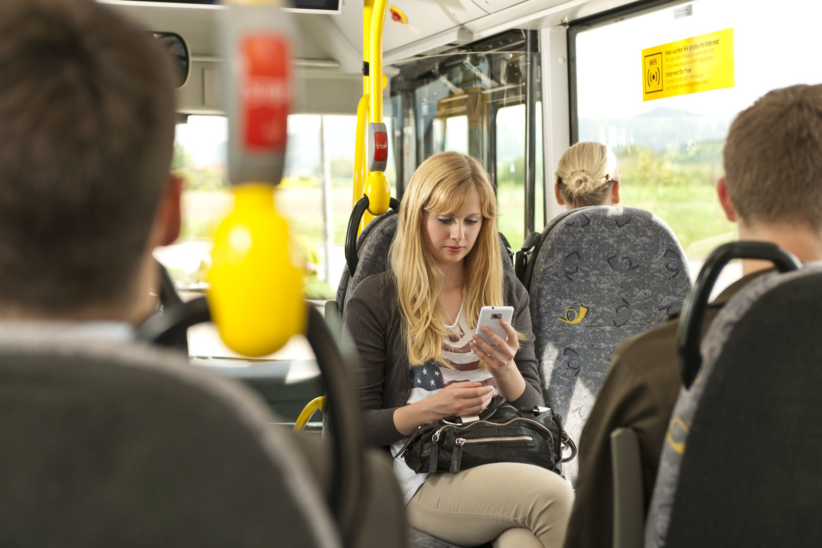
Check-in / Be Out
Innovation testée sur le réseau urbain des bus sédunois
Délais:
  Planification en cours
  Phase I avec clients «choisis» durant les 6 premiers mois 2015

Slide 14
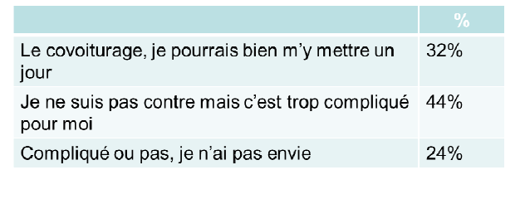
Le covoiturage
Ambition: faire du covoiturage un complément à l’offre TP traditionnelle
→ le potentiel existe!

Slide 15

Le covoiturage
Créer et proposer des offres de mobilités supplémentaires:
  Dans des régions faiblement desservies
  Le soir ou les weekends

Slide 16
Le covoiturage
Lancement du projet dans 2 zones (en cours de définition):
  Une zone dans le Chablais
  Une zone dans le Valais Central
Planification en cours
Démarrage au printemps 2015 pour une durée de 2 ans minimum

Slide 17


